Slide 1

JC마켓
팀장 : 전보석
팀원 : 이대희
팀원 : 강경완
http://192.168.7.136:8000/
2021.12.10

Slide 2

CONTENTS
001
JC마켓
JC마켓이란?
순서도
002
LOGIN
002
순서도
003
회원정보관리
순서도
004
NOTICE,PRODUCT
순서도
검색 코드 ,찜하기 코드
005
CHATTING
순서도
채팅 코드

Slide 3
Part 1.
JC마켓
Copyrightⓒ. Saebyeol Yu. All Rights Reserved.

Slide 4

1.1
JC마켓
JC마켓이란
오픈 마켓
누구나 상품을 올리고 그상품을 구매할수있는 사이트
찜하기
마음에 드는 상품을 찜해두고 볼수 있는 사이트
실시간 채팅
상품판매자와 구매자간의 1:1 실시간 채팅

Slide 5
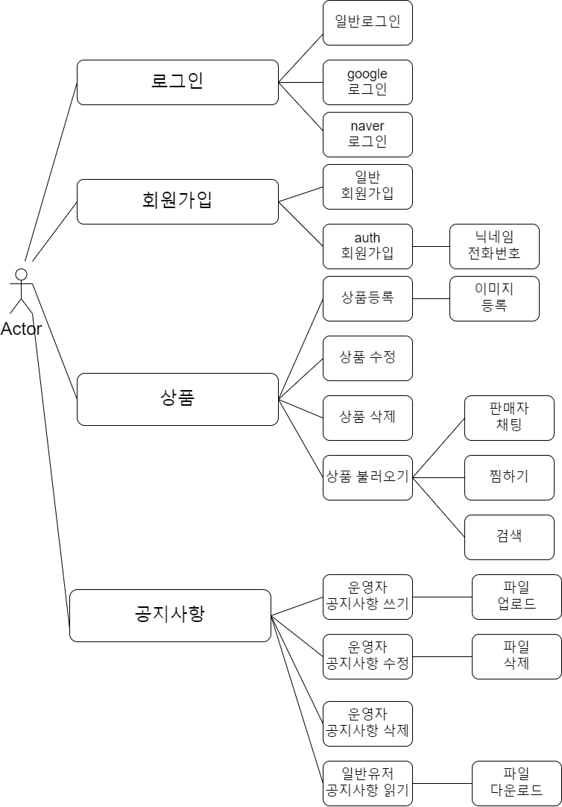
1.2
JC마켓
전체적인 흐름도

Slide 6
Part 2.
LOGIN
Copyrightⓒ. Saebyeol Yu. All Rights Reserved.

Slide 7
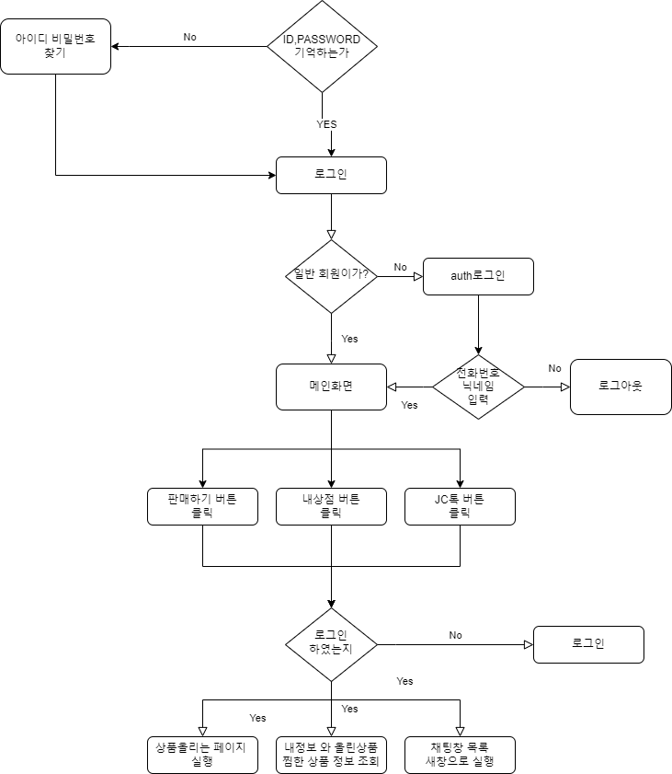
2.1
JC마켓
LOGIN흐름도

Slide 8
Part 3.
회원정보 관리
Copyrightⓒ. Saebyeol Yu. All Rights Reserved.

Slide 9
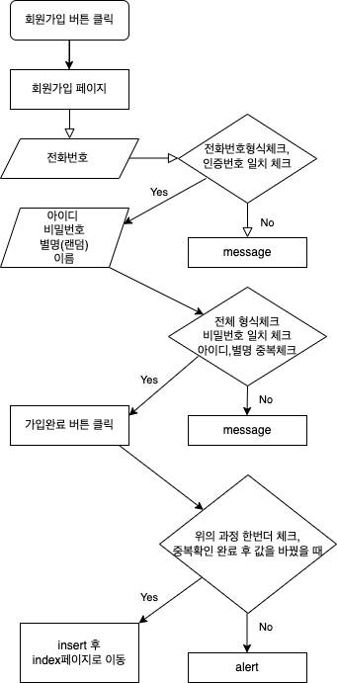
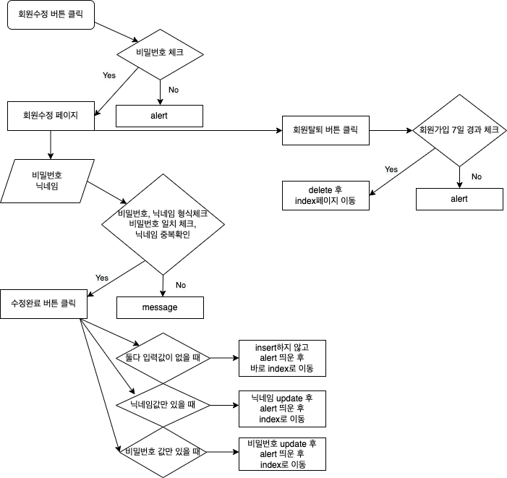
3.1
JC마켓
회원정보 관리
회원 가입
회원정보 수정& 탈퇴

Slide 10
Part 4.
NOTICE&PRODUCT
Copyrightⓒ. Saebyeol Yu. All Rights Reserved.

Slide 11
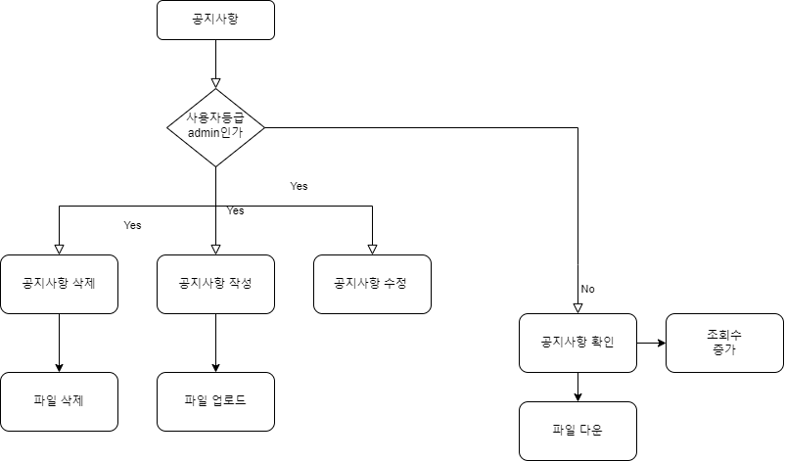
4.1
JC마켓
NOTICE

Slide 12
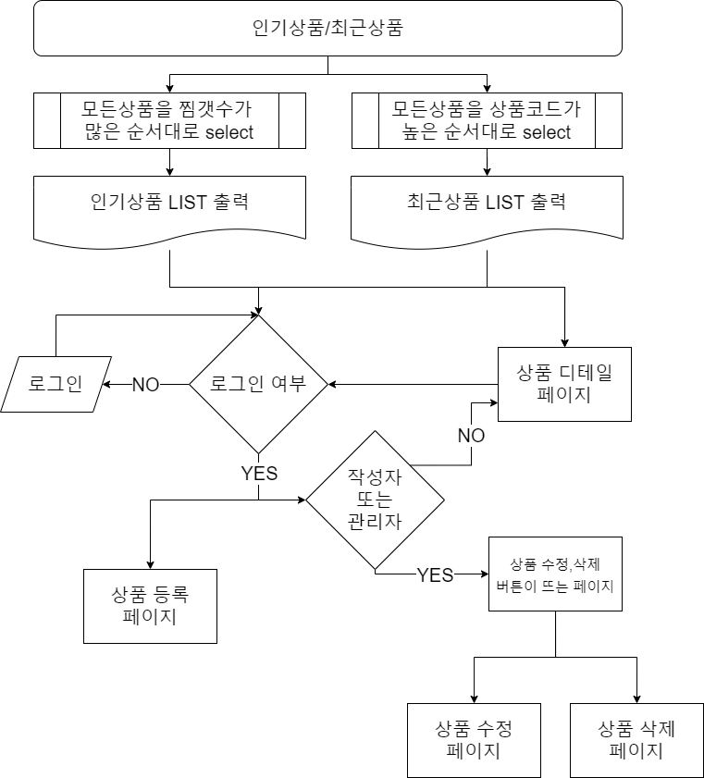
4.1
JC마켓
PRODUCT

Slide 13
4.1
JC마켓
검색 코드 핵심
<select id ="searchProduct" resultType="com.springboot.jcmarket.domain.product.Product">
select
pm.item_code, pm.item_writer, pm.item_title, pd.create_date, pd.update_date, pd.item_price, pd.item_content, pd.tempFileNames
from
product_mst pm
left outer join product_dtl pd on(pd.item_code = pm.item_code)
where
pm.item_writer like concat('%',#{search_content},'%') or
pm.item_title like concat('%',#{search_content},'%') or
pd.item_content like concat('%',#{search_content},'%')
</select>
;
//window 스크롤 시 fadeIn효과
document.addEventListener('scroll', () => {
//화면의 bottom 값 구하기 = 스크롤된 값 + 네비게이션바를 제외한 화면 전체 높이
let scrollBottom = window.scrollY + window.innerHeight;
//각각의 아이템들을 하나씩 추출
for(let item of item_list){
//item의 half구하기 = 각각의 item들의 높이에서 2를 나눈다. + 네비게이션바를 제외하고 화면 가장 top부분부터 요소가 위치하는 곳(고정값임)
//2로 나누는 이유는 요소(item)의 반쯤에 도달하면 보여주기 위해
let itemHalf = item.offsetHeight/2 + item.offsetTop;
//만약 itemHalf 보다 scrollBottom의 값이 크다면
if(scrollBottom > itemHalf){
//보여주고
item.classList.add('showItem');
//작다면
}else{
//보여주지 않는다.
item.classList.remove('showItem');
}
}
});

Slide 14
4.1
JC마켓
찜하기
<!-- 디테일 페이지 -->
<select id="getItemDtl" resultType="com.springboot.jcmarket.domain.product.Product">
SELECT
pm.item_code AS item_code,
pm.item_title AS item_title,
pm.item_writer AS item_writer,
pm.item_date AS item_date,
pm.item_count AS item_count,
pd.now_sale AS now_sale,
pd.like_count AS like_count,
pd.item_price AS item_price,
pd.item_stat AS item_stat,
pd.item_change AS item_change,
pd.item_delivery AS item_delivery,
pd.item_content AS item_content,
pd.tempFileNames AS tempFileNames,
pd.create_date AS create_date,
pd.update_date AS update_date,
um.id AS id,
um.user_nickname AS user_nickname,
pl.user_id AS like_id
FROM
product_mst AS pm
LEFT OUTER JOIN product_dtl AS pd ON(pm.item_code = pd.item_code)
LEFT OUTER JOIN user_mst AS um ON(pm.item_writer = um.id)
LEFT OUTER JOIN product_like AS pl ON(pl.item_code = pm.item_code and pl.user_id = #{user_id})
WHERE
pm.item_code = #{item_code};
</select>

Slide 15
4.1
JC마켓
찜하기
//좋아요 추가
function addLike() {
$.ajax({
type: "post",
url: "/items/add-like",
data: {
productId: item_code.value
},
dataType: "text",
success: function(data) {
let productLikeData = JSON.parse(data);
console.log('add: ' + productLikeData.user_id);
if (productLikeData.like_result == 1) {
msgService('찜하기가 완료되었습니다', 1);
like_id.value = productLikeData.user_id;
} else if (data == 2) {
alert('로그인이 필요합니다.');
},
error: function() {
}
});
}
//다시 새로고침했을때 하트아이콘색 유지를 위해
if (like_id.value == 0) {
like_icon.classList.remove('color--red');
//user_id가 0이라는 것은 유저가 좋아요 클릭을 안했다는 것
//그래서 like_button.value에 1을 넣어주어서 클릭시 insert가 일어나게 한다.
} else {
like_icon.classList.add('color--red');
//user_id가 0이 아니라는 것은 유저가 좋아요 클릭한 상태라는것 (insert가 한번 이루어진상태)
//그래서 like_button.value에 2 을 넣어주어서 다음 클릭시 delete가 일어나게 한다.
}
//좋아요 버튼 클릭시
like_button.addEventListener('click', () => {
if (like_id.value == 0) {
addLike();
} else {
deleteLike();
}
});

Slide 16
4.1
JC마켓
찜하기
function msgService(content, result) {
console.log(content);
console.log(result);
setTimeout(() => {
const p = document.createElement('p');
p.textContent = content;
//좋아요 추가
if (result == 1) {
p.classList.add('add_msg');
like_icon.classList.add('color--red');
like_count.textContent = parseInt(like_count.textContent) + 1;
//좋아요 삭제
} else if (result == 2) {
p.classList.add('delete_msg');
like_icon.classList.remove('color--red');
like_count.textContent = parseInt(like_count.textContent) - 1;
}
item_info_btn.after(p);
}, 300);
setTimeout(() => {
if (item_info_btn.nextElementSibling.tagName == 'P') {
item_info_btn.nextElementSibling.remove();
}
}, 2000);
}
//좋아요 삭제
function deleteLike() {
$.ajax({
type: "delete",
url: "/items/delete-like",
data: {
productId: item_code.value
},
dataType: "text",
success: function(data) {
let productLikeData = JSON.parse(data);
console.log();
if (productLikeData.like_result == 1) {
msgService('찜하기가 제거되었습니다', 2);
like_id.value = 0;
}
},
error: function() {
}
});
}

Slide 17
Part 5.
CHATTING
Copyrightⓒ. Saebyeol Yu. All Rights Reserved.

Slide 18
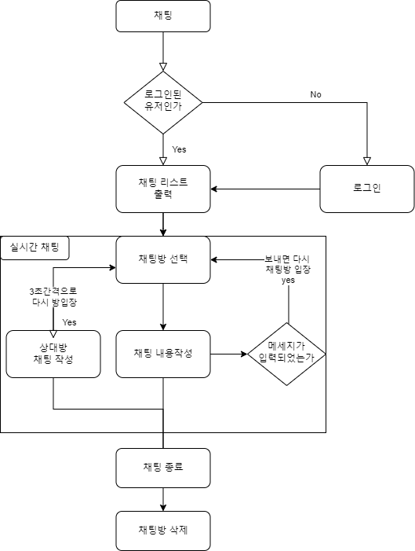
5.1
JC마켓
CHATTING 순서도

Slide 19
5.1
JC마켓
CHATTING 코드
<select id="getChatListAll"
resultType="com.springboot.jcmarket.domain.chat.Chat">
SELECT
cm.update_date,
cm.item_code,
cm.buyer_id,
um1.user_nickname AS buyer_nickname,
cm.seller_id,
um2.user_nickname AS seller_nickname
FROM
chat_mst cm
LEFT OUTER JOIN user_mst um1 ON(um1.id = cm.buyer_id)
LEFT OUTER JOIN user_mst um2 ON(um2.id = cm.seller_id)
WHERE
cm.buyer_id = #{id}
OR cm.seller_id = #{id}
ORDER BY
update_date desc;
</select>
<select id="getChatting"
resultType="com.springboot.jcmarket.domain.chat.Chat"
parameterType="com.springboot.jcmarket.domain.chat.Chat">
SELECT
cd.item_code,
cd.buyer_id,
cd.seller_id,
cd.chat_index,
cd.writer_id,
um.user_nickname as writer_nickname,
cd.chat_content
FROM
chat_dtl cd
LEFT OUTER JOIN user_mst um ON(um.id = cd.writer_id)
WHERE
cd.item_code = #{item_code}
AND cd.buyer_id = #{buyer_id}
AND cd.seller_id =
#{seller_id};
</select>

Slide 20
5.1
JC마켓
CHATTING 코드
function chatContentAppend(id, chatRespObj) {
clearChatRoom();
for (let i = 0; i < chatRespObj.length; i++) {
if (id == chatRespObj[i].writer_id) {
chatmsg.innerHTML +=
`<h2 class="you" >
<li>${chatRespObj[i].chat_content}</li>
<li><h5 class="nickname">${chatRespObj[i].writer_nickname}</h5></li>
</h2>`;
} else {
chatmsg.innerHTML +=
`<h2 class="my">
<li>${chatRespObj[i].chat_content}</li>
<li><h5 class="nickname">${chatRespObj[i].writer_nickname}</h5></li>
</h2>`;
}
}
chatting.scrollTop = chatting.scrollHeight;
}
function chatSend(i) {
chatObj.item_code = chatinfo[i * 4].value;
chatObj.buyer_id = chatinfo[(i * 4) + 1].value;
chatObj.seller_id = chatinfo[(i * 4) + 2].value;
chatObj.writer_id = chatinfo[(i * 4) + 3].value;
chatObj.chat_content = msginput[i].value;
if(msginput[i].value!=''){
$.ajax({
type: "POST",
url: "/chat-insert",
data: JSON.stringify(chatObj),
contentType: "application/json;charset=UTF-8",
dataType: "text",
success: function(data) {
msginput[i].value='';
EnterInChatRoom(i);
}, error() {
}
});
}
}

Slide 21
5.1
JC마켓
CHATTING 코드
function EnterInChatRoom(i) {
chatObj.item_code = chatinfo[i * 4].value;
chatObj.buyer_id = chatinfo[(i * 4) + 1].value;
chatObj.seller_id = chatinfo[(i * 4) + 2].value;
chatObj.id = chatinfo[(i * 4) + 3].value;
none[i].style.display = 'block';
$.ajax({
type: "post",
url: "/chatting/" + i,
data: JSON.stringify(chatObj),
contentType: "application/json;charset=UTF-8",
dataType: "text",
success: function(data) {
chatRespObj = JSON.parse(data);
chatContentAppend(chatObj.id, chatRespObj);
},
error: function() {
alert('비동기 처리 실패');
}
});
setTimeout
playAlert = setInterval(function() {
$.ajax({
type: "post",
url: "/chatting/" + i,
data: JSON.stringify(chatObj),
contentType: "application/json;charset=UTF-8",
dataType: "text",
success: function(data) {
chatRespObj = JSON.parse(data);
chatContentAppend(chatObj.id, chatRespObj);
},
error: function() {
alert('비동기 처리 실패');
}
});
}, 3000);
}

Slide 22
5.1
JC마켓
CHATTING 코드
@GetMapping("/chat")
public ModelAndView chatList(@AuthenticationPrincipal PrincipalDetails prDetails) {
ModelAndView mav = new ModelAndView("chat/chat");
mav.addObject("chatList", chatService.getChatListAll(prDetails.getUser().getId()));
return mav;
}
@ResponseBody
@PostMapping("/chatting/{roomNumber}")
public Object chattingList(@RequestBody ChatDto chatdto, @PathVariable int roomNumber) {
return chatService.getChatting(chatdto);
}
@ResponseBody
@PostMapping("/chat-insert")
public String chat_insert(@RequestBody ChatDto chatdto) {
return Integer.toString(chatService.Chattinginput(chatdto));
}
@ResponseBody
@PostMapping("/list-insert")
public String list_insert(@RequestBody ChatDto chatdto) {
return Integer.toString(chatService.listinput(chatdto));
}
@ResponseBody
@PostMapping("/list-select")
public String list_select(@RequestBody ChatDto chatdto) {
return Integer.toString(chatService.listselect(chatdto));
}
@ResponseBody
@DeleteMapping("/list-delete")
public String list_delete(@RequestBody ChatDto chatdto) {
System.out.println("delete"+chatdto);
return Integer.toString(chatService.listdelete(chatdto));
}
}

Slide 23
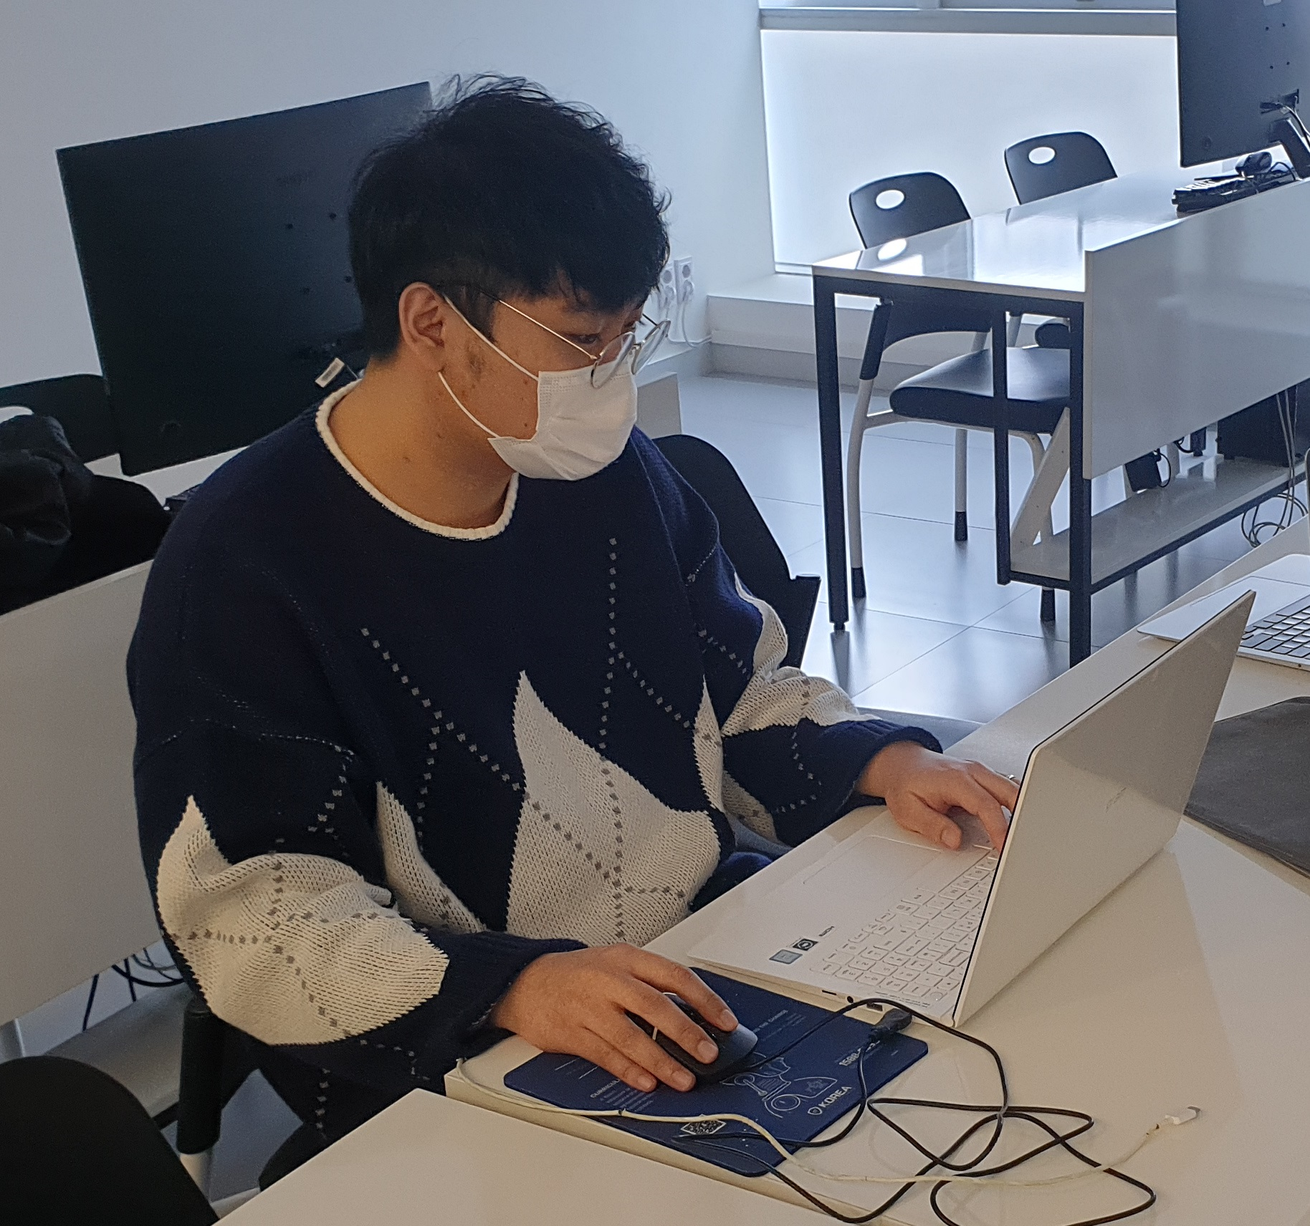
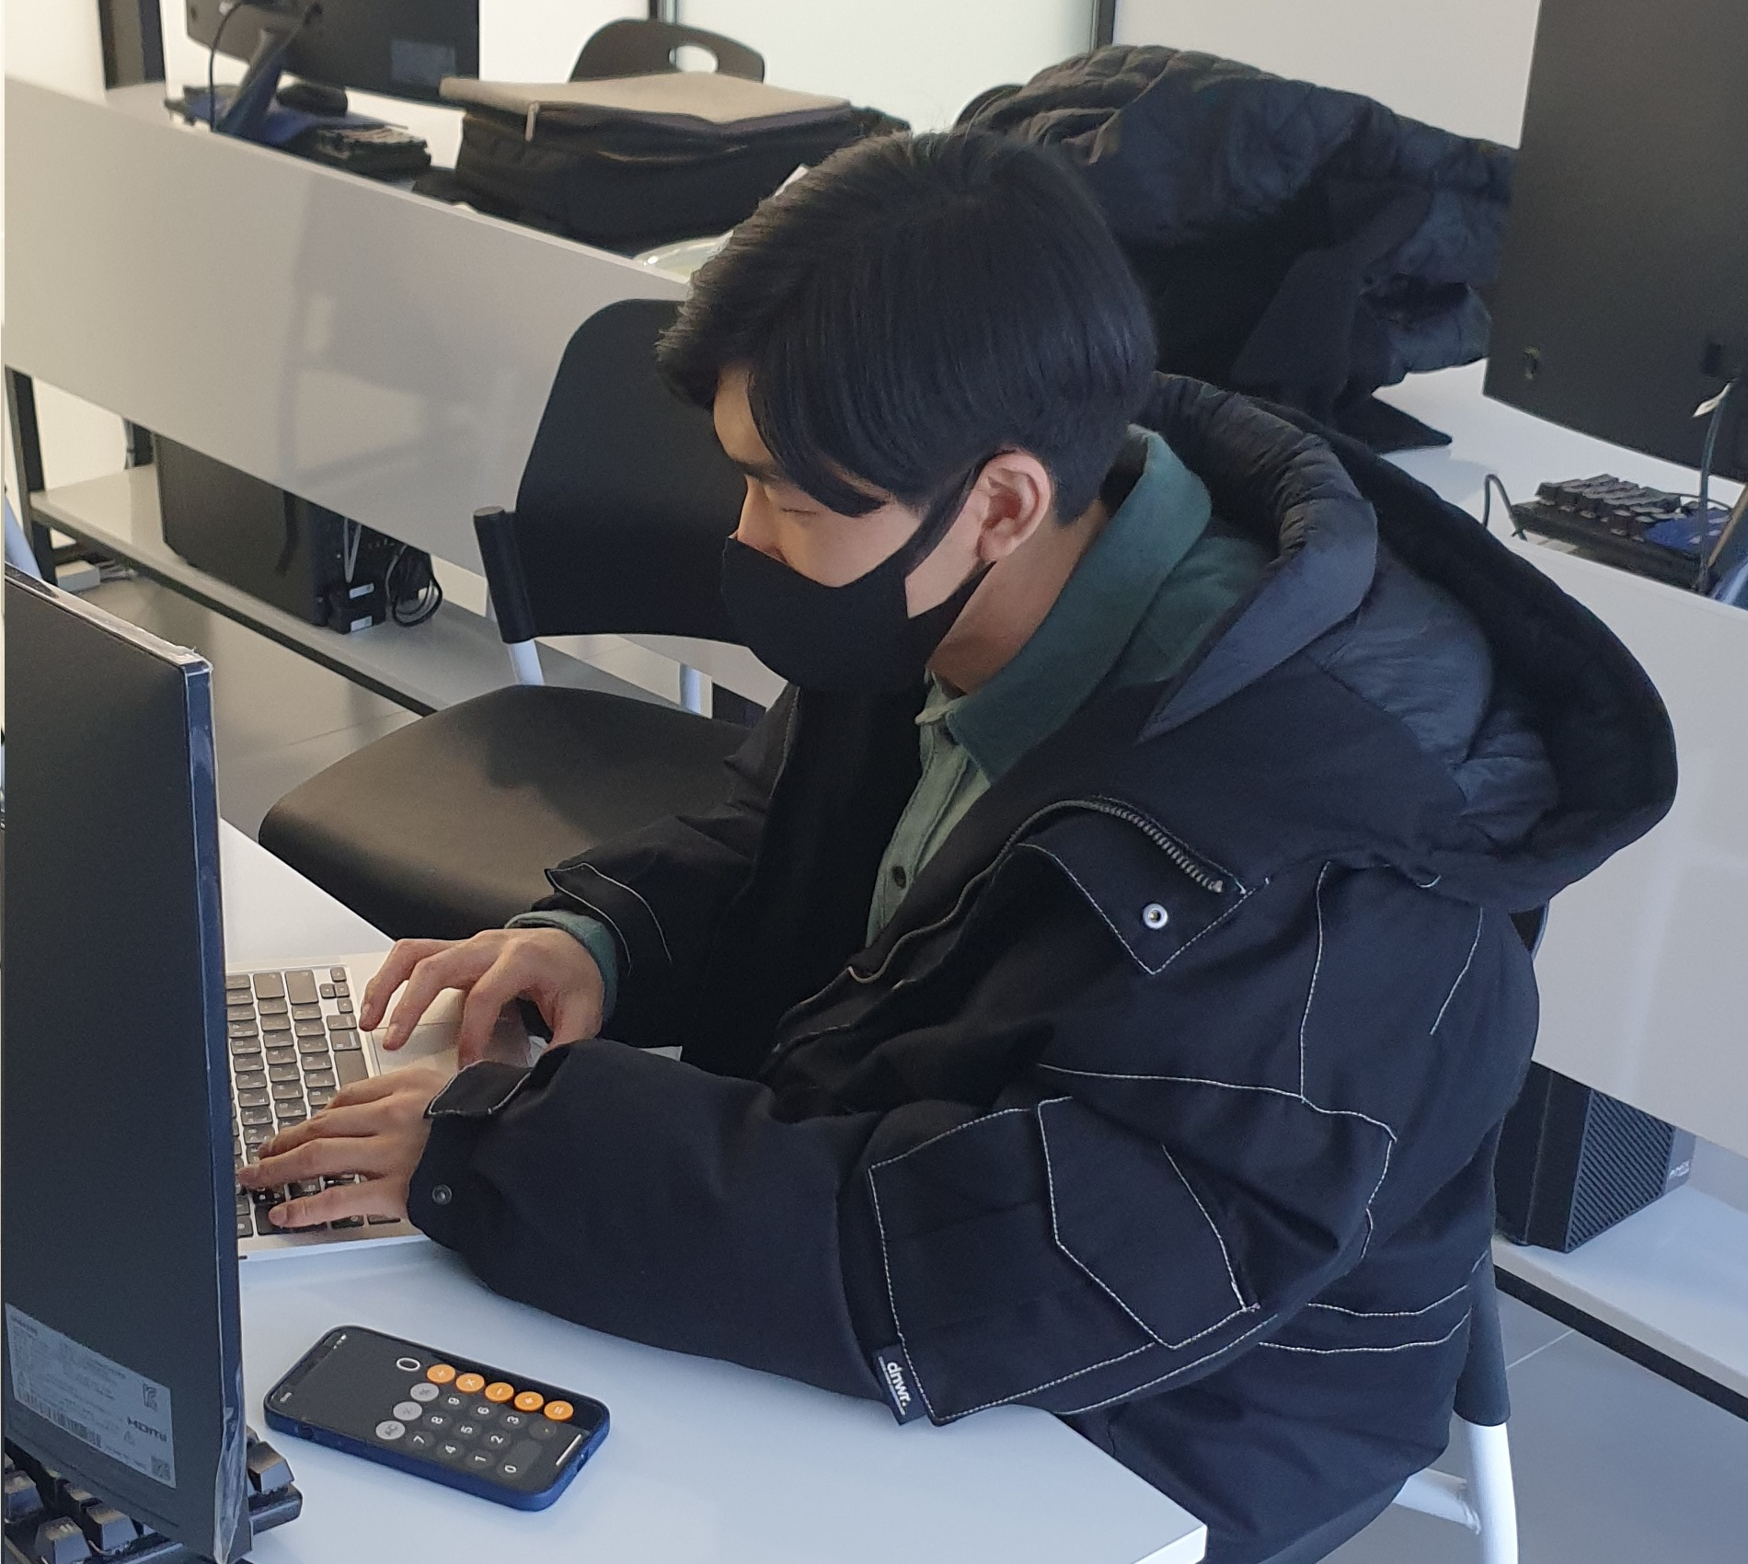
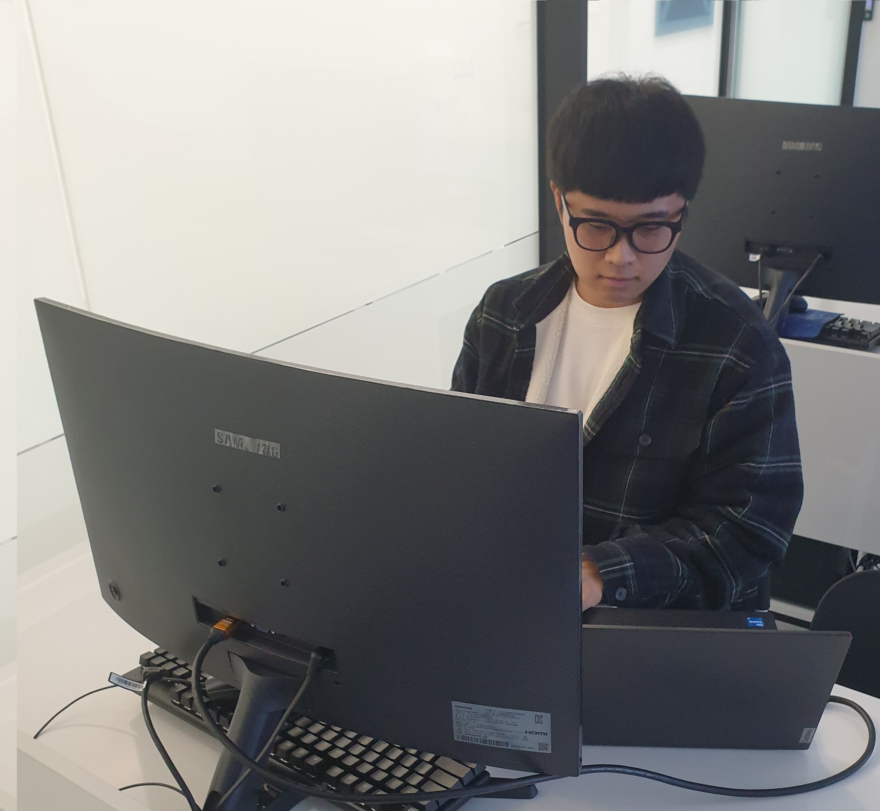
6.1
JC마켓
소감문
전보석 : 한 달 동안 프로젝트를 하면서 공부도 많이 할 수 있고 나만의 사이트를 만들 수 있는 시간이 있어서 좋았습니다. 하면 할수록 공부해야 할 게 많고 어떤 부분이 부족한지에 대해서 알게 되는 프로젝트였던 것 같습니다.
잘 따라와준 경완이와 대희한테 고맙다는 말을 전하고 싶네요
강경완: 초반에 좀 어려움이 있었지만 잘 조율해주고 해결해준 팀원들에게 고맙고 모르는 부분, 어려운 부분이 있으면 서로서로 물어보면서 해결해나가는 즐거움과 짜릿함을 느낄 수 있었던 좋은 시간이었습니다.
이대희 : 방향조차 잡지 못하고 단순히 컴퓨터가 재밌다는 생각 하나만으로 시작했던 웹 개발 공부였습니다.
처음 시작하고 아무것도 할 줄 몰랐던 저에게 처음부터 차근차근 가르쳐준 선생님과 옆에서 잘 도와주고 이끌어준 보석이 형과 경완이에게 감사하다는 말씀을 드립니다.
많은 배움과 경험을 할 수 있었던 소중한 시간이었습니다.

Slide 24
감사합니다
JC마켓
Copyrightⓒ. Saebyeol Yu. All Rights Reserved.

